Slide 1
«Православная архитектура армянской диаспоры в Крыму».

Slide 2
«…ни за что на свете я не хотел бы иметь другую историю, кроме истории наших предков, такой, какой нам Бог её дал»
А.С. Пушкин

Slide 3
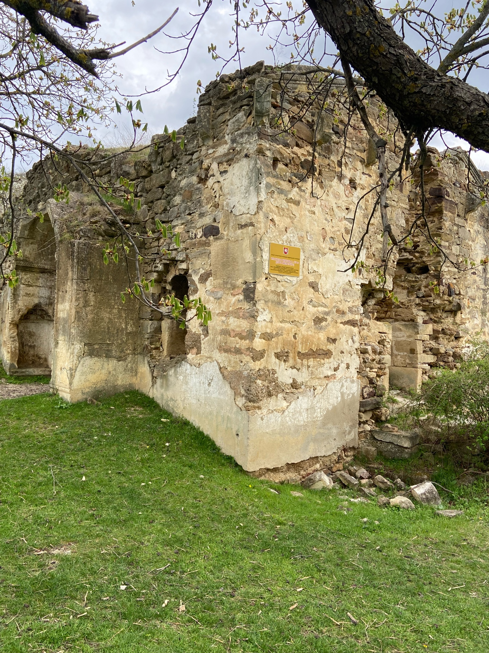
«Монастырский комплекс Аменапркич, или Всеспасителя»
Муниципальное бюджетное общеобразовательное учреждение
«Богатовская средняя школа» Белогорского района Республики Крым
с. Богатое
2024г.

Slide 4
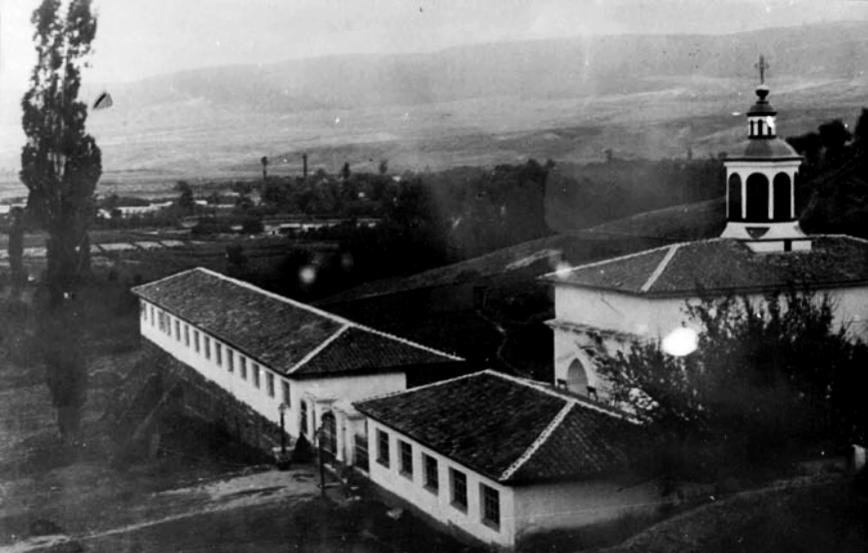
Армянская церковь Сурб Егия
Возведенная в XIV столетии, имеет несколько наименований, но в основном ее помнят как монастырский храм Святого Ильи. В состав монастыря еще входили церкви Всеспасителя, Аменапкрич, Спас-Преображения, кельи, монастырские постройки и фонтан. Активное посещение паломников благоприятно отражалось на деятельности монастыря, позволяло увеличить число обитателей, улучшить жилищные и хозяйственные условия, благоустроить территорию. Главным отличием от других подобных культовых сооружений считалось то, что Богослужение в нем совершались единожды в год - в день Святого Илии.
Notes:
Армянская церковь Сурб Егия, возведенная в XIV столетии, имеет несколько наименований, но в основном ее помнят как монастырский храм Святого Ильи. В состав монастыря еще входили церкви Всеспасителя, Аменапкрич, Спас-Преображения, кельи, монастырские постройки и фонтан. Главным отличием от других подобных культовых сооружений считалось то, что Богослужение в нем совершались единожды в год - в день Святого Илии, по новому стилю 2 августа, а по старому 20 июля.

Slide 5
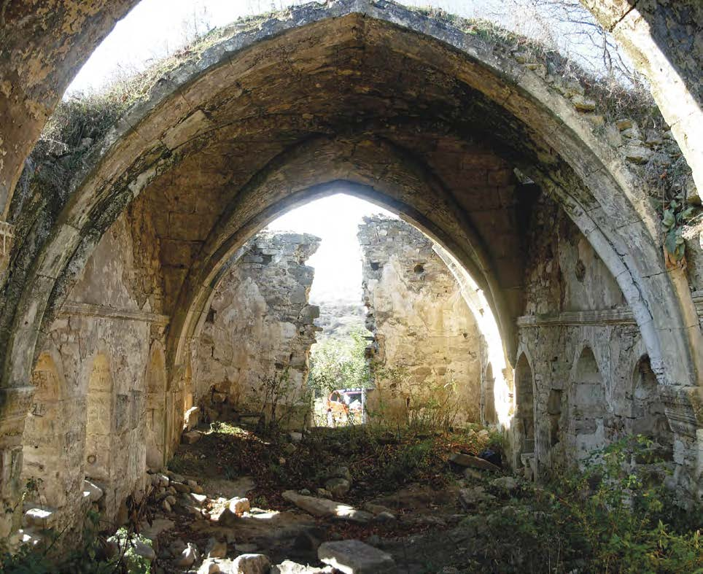
Церковь – главное сооружение монастырского комплекса – до наших дней сохранила первоначальный архитектурно-художественный облик со следами нескольких перестроек. Остатки храма Спаса Преображения нам показывают то величие, с которым этот монастырь был воздвигнут. По словам археологов и историков, церковь Спаса Преображения не имеет аналогов в Крыму.

Slide 6
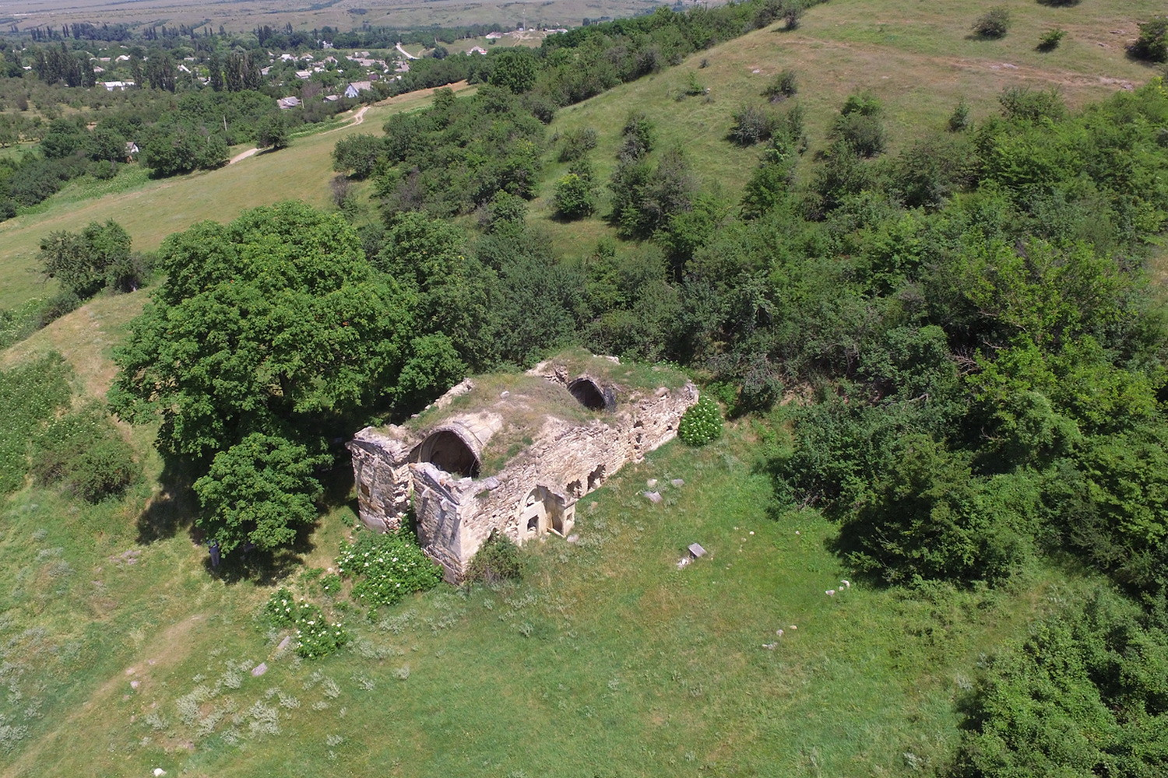
Оригинальна композиция молитвенного зала, представляющего собой помещение, перекрытое различными по форме сводами. Помещение разделено на три, подпружными арками, части. Узкие восточная и западная части, перекрытые стрельчатыми сводами, фланкируют квадратную среднюю часть, завершённую крестовым сводом на скрещивающихся гуртах.

Slide 7
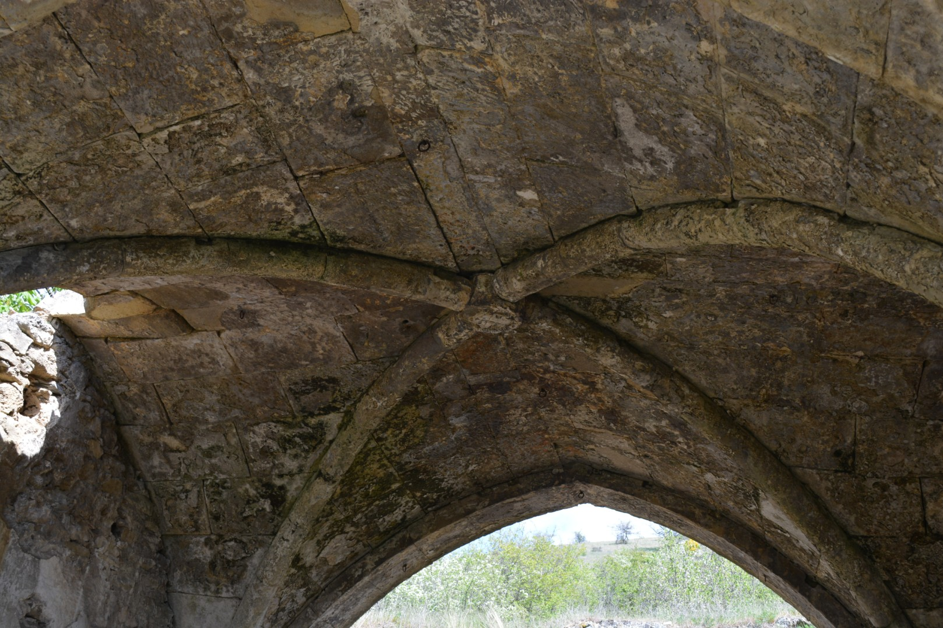
По замыслу зодчего, перекрытие центральной части имело значение купола, воздвигнутого над наиболее торжественной частью молитвенного зала. Расположение оконных проёмов, обеспечивающих достаточное освещение молитвенного зала и алтарной апсиды, отличается рациональностью, продиктованной объёмно- пространственной композицией интерьера.

Slide 8
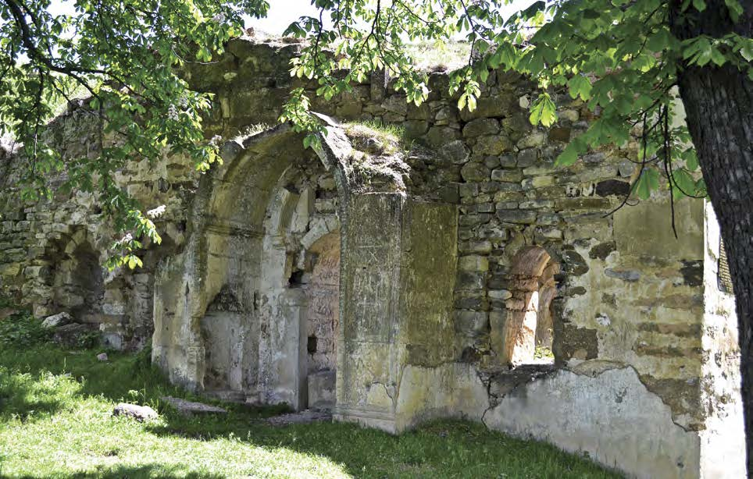
Своеобразен внешний облик церкви, уникальный по своей архитектуре в строительной практике армян. Снаружи она представляет собой прямоугольный объём с расположены ми в восточной части контрфорсами, поддерживающими слабые участки стены. Порталы представлены в виде глубоких стрельчатых ниш между двумя широкими пилонами. Особенно богато украшен был западный портал, что подчёркивало его главенствующее значение над боковыми.

Slide 9
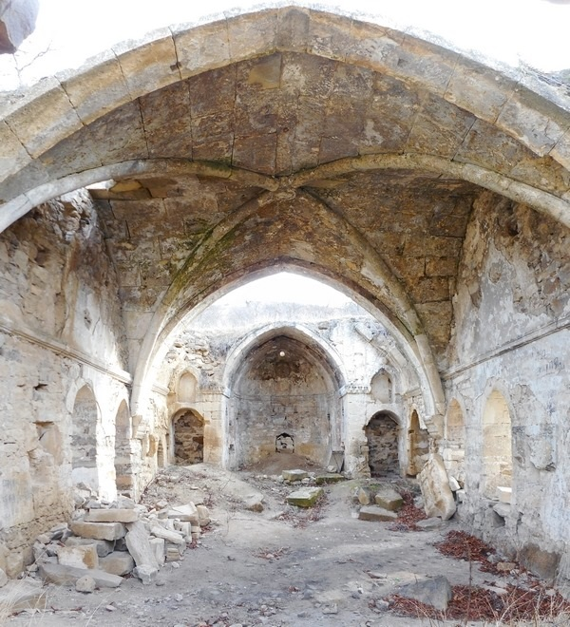
В южном портале, лицевая сторона арки люнета украшена «сельджукской цепью», часто практиковавшейся в Армении и в зодчестве народов Крыма – в так называемой крымско-сельджукской архитектуре XIV–XV веков. В северном портале «сельджукская цепь» заменена архивольтом из валика с полочкой. Храм Спасителя показателен также наличием многочисленных рельефов различного содержания. Посвящённые евангельским сюжетам, они размещены по сторонам алтарной апсиды в нишах и над ними, а также в северной стене.

Slide 10
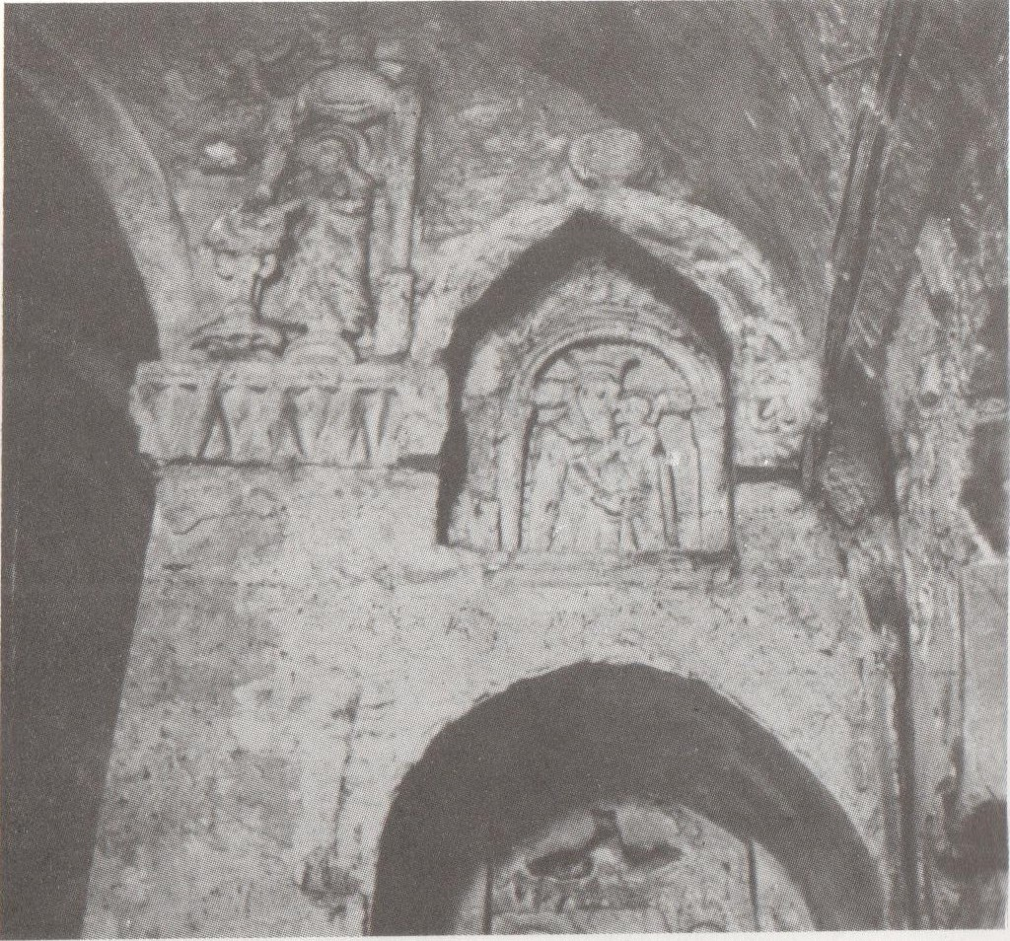
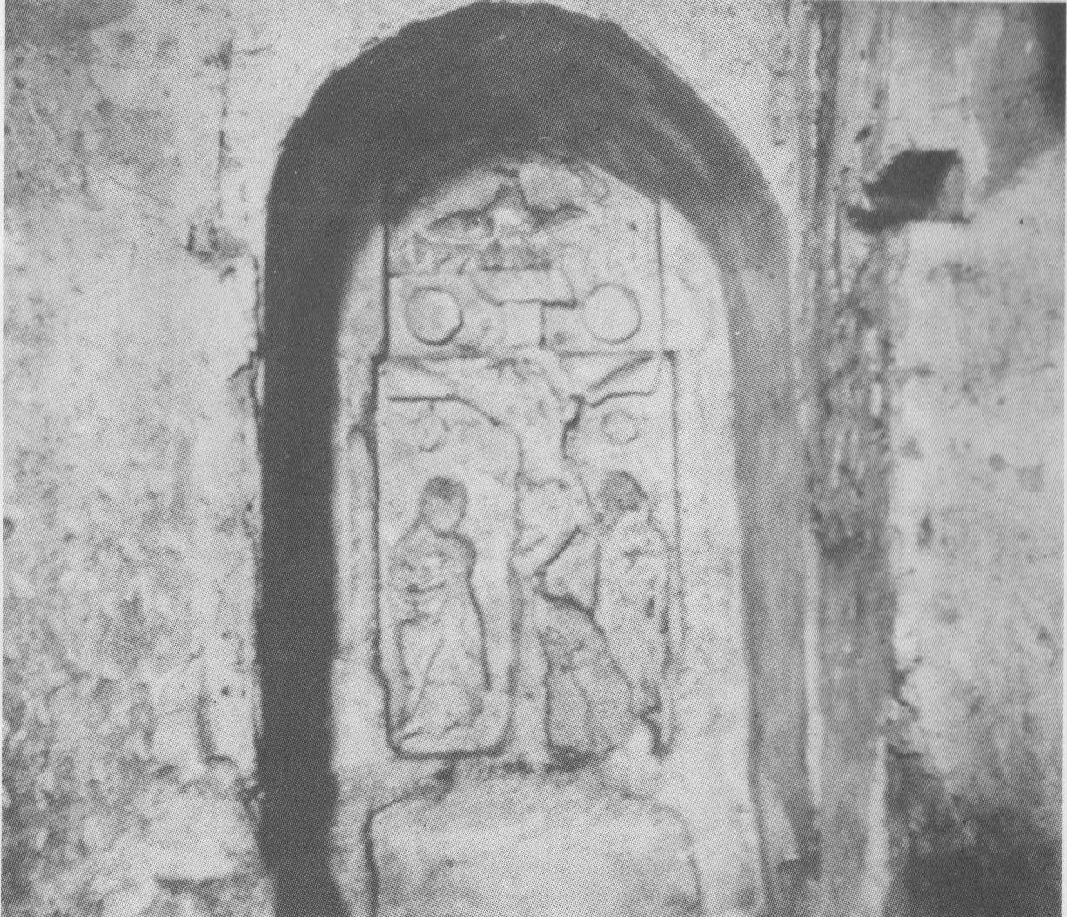
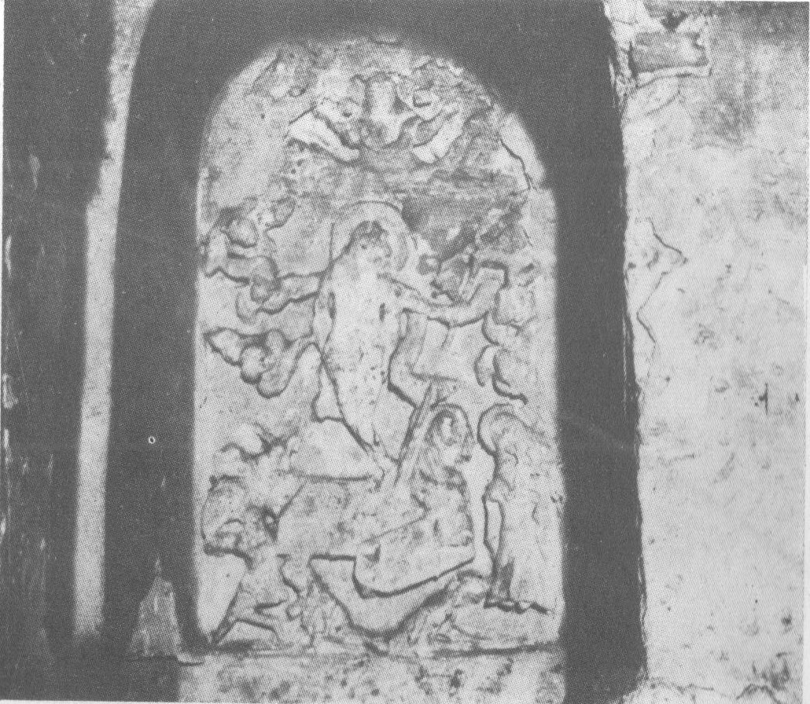
Пластика интерьера церкви крайне богата. Здесь видны пяты арок, нервюр, «Агнцы Божии» в замковом камне крестового свода и в апсиде, сталактитовые ниши, каменный рельеф «Распятие» в правой от апсиды нише, рельефы иконы перед апсидой, и немногое то, что осталось от рельефа «Воскресение».

Slide 11
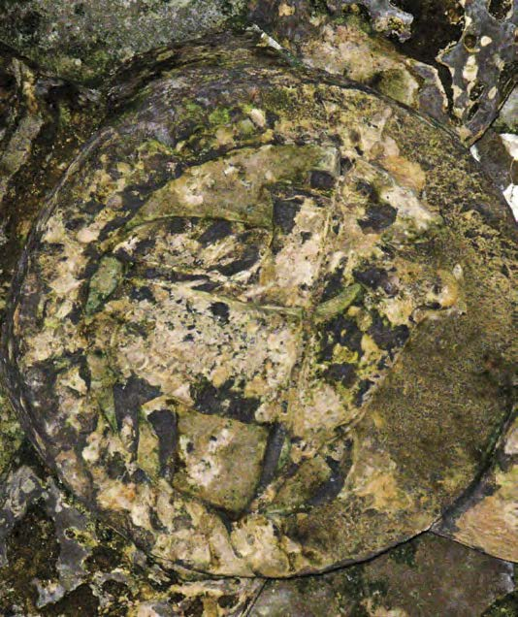
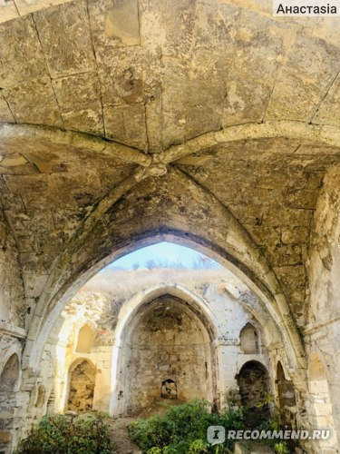
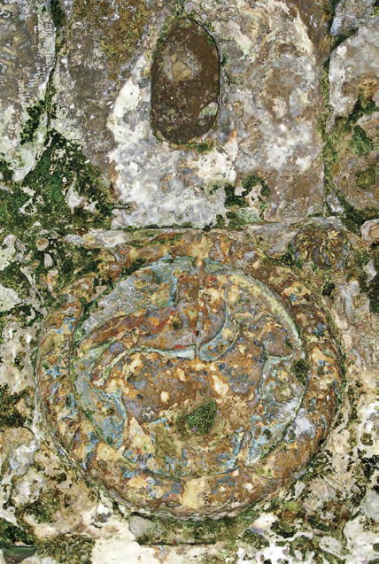
Символ на потолке-это Аревахач-Солнечный Крест(Свастика) символизирует бесконечность жизни и Вселенную. На пересечении каменных гуртов свода церкви Спасителя (Всеспасителя) изображён резной медальон с изображением Святого Агнца или Агнца с лабарумом, поддерживающий знамя с крестом на длинном древке. Агнец Божий символизирует Иисуса Христа.
Таких медальонов в храме сохранилось два. Один в центре свода, другой в алтарной апсиде.

Slide 12
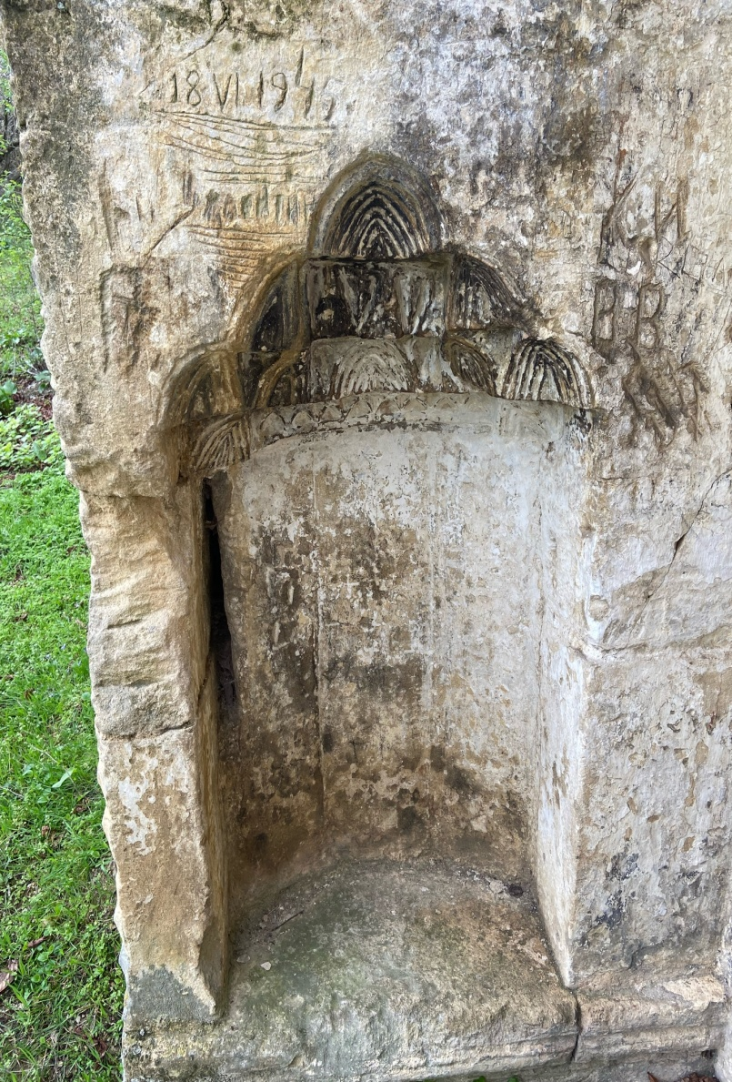
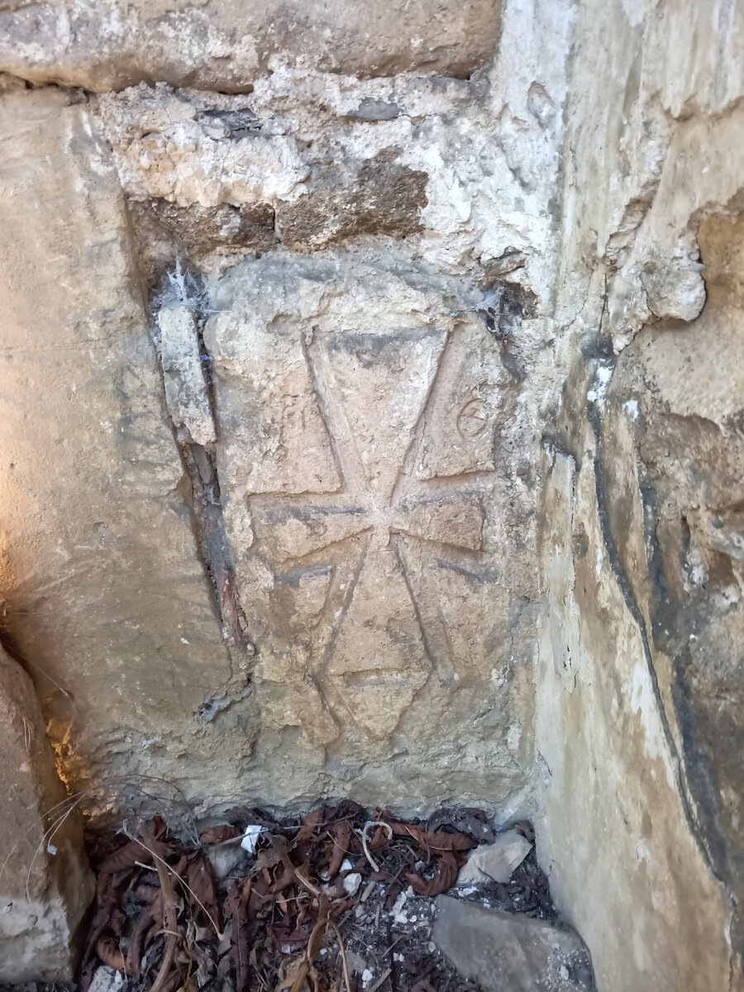
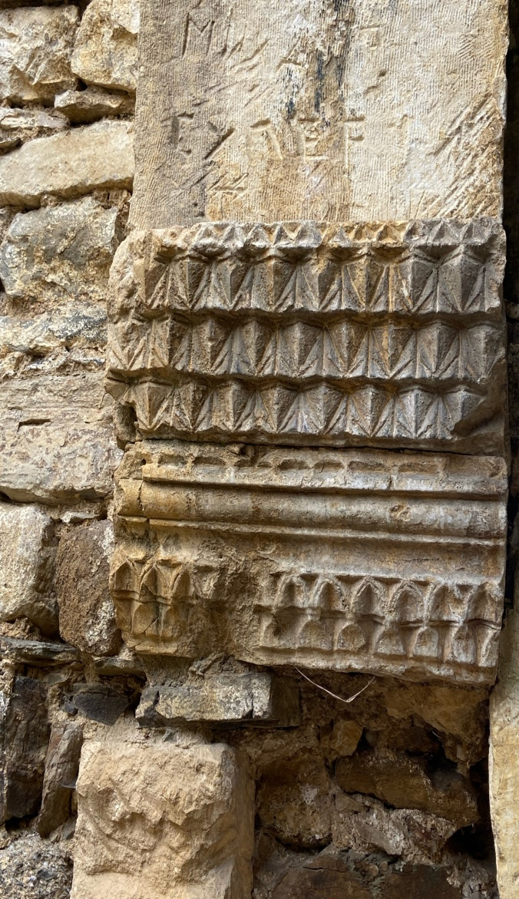
.
Художественное убранство интерьера храма дополняют многочисленные и разнообразные резные орнаменты с использованием геометрических и крестовых мотивов. Заслуживает внимания выполненный на большом камне рельеф, вставленный в северную стену интерьера над святой купелью. Он состоит из одного цельного круга и двух его половинок, оставляющих впечатление части какого-то фриза, возможно помещённого позднее, после одного из ремонтов.

Slide 13
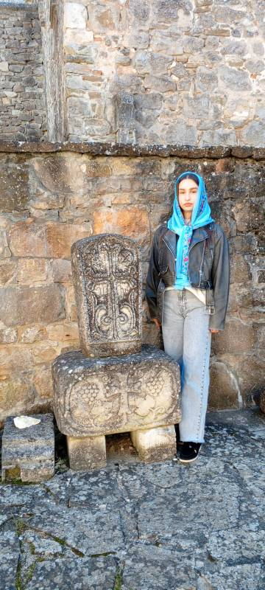
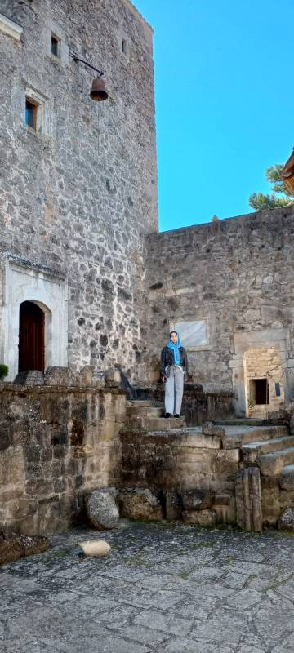
Монастырский комплекс Сурб-Хач

Slide 14
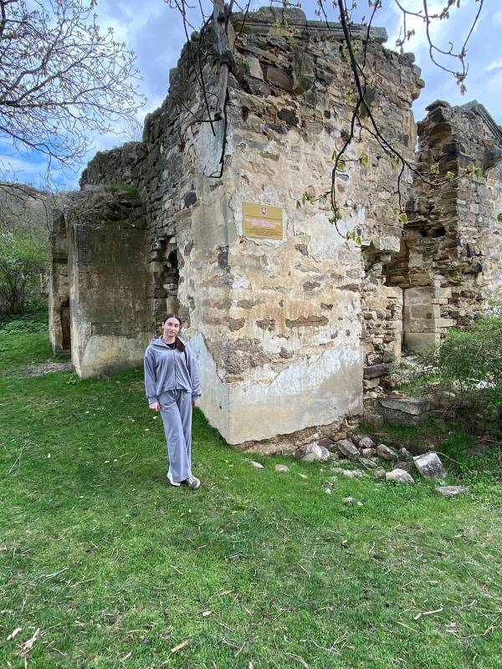
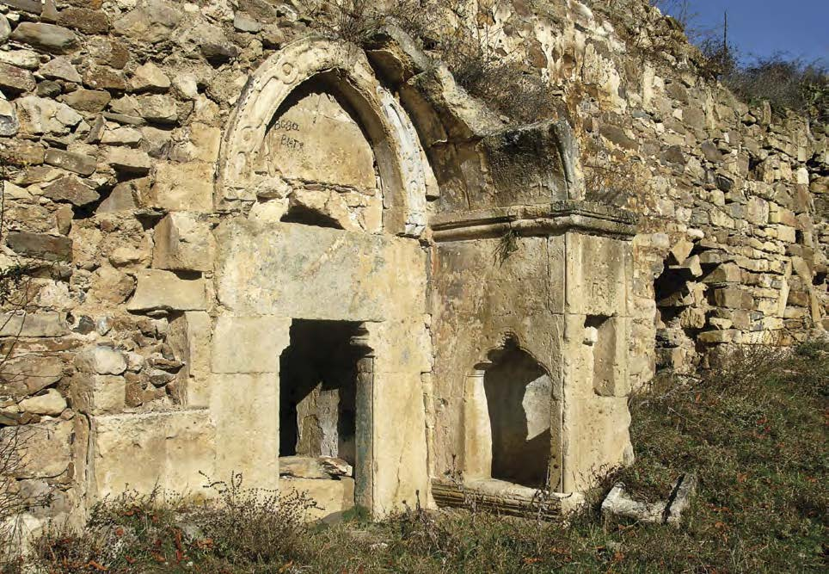
Церковь Спаса Преображения
(Сурб Игея)

Slide 15
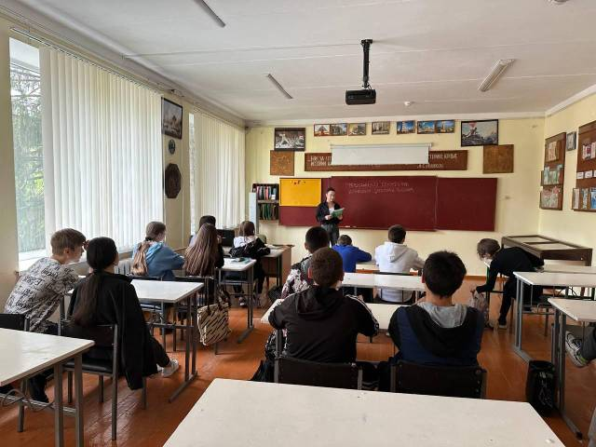
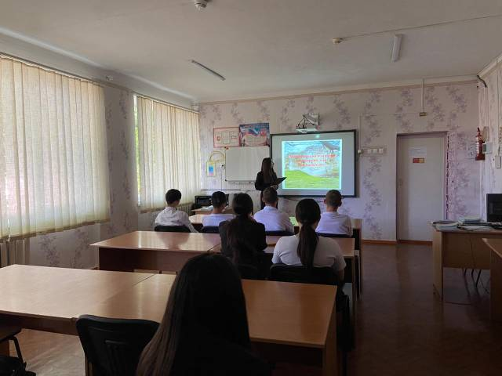
Показ презентации и рассказ о Монастыре Сурб Игея для учащихся.

Slide 16
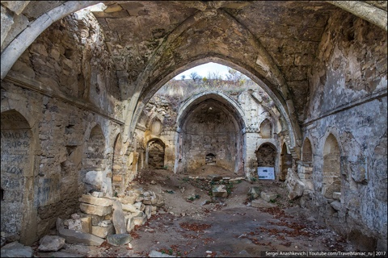
Несмотря на такую культурную значимость, храм практически превратился в руины, хачкары и уникальные барельефы были украдены. В 1927 г. монастырь был закрыт, а вскоре его стали разрушать Запущенное состояние памятника в последние десятилетия привело к утрате всех его строений и к катастрофически быстрому разрушению уникального в зодчестве Крыма церковного здания.

Slide 17
Спасибо за внимание!

